Slide 1

일차의료에서 항우울제
효율적으로 처방하기
김 영 식
서울아산병원 가정의학과 명예교수
서울아산김영식의원 원장
2026년 임상우울증학회 춘계학술대회 2026. 4. 12.

Slide 2
Contents
Current Status of Depression Treatment
Pharmacological Treatment of Depression
SSRI & SMS
SNRI, Mirtazapine, Bupropion, Agomelatine
Treatment-Resistant Depression

Slide 3

1. Current Status of Depression Treatment

Slide 4
Depression in the Primary Care Setting
미국 우울증 평생 유병률 20-30% vs 37% (2020년 한국, OECD #1)
자살: 우울증과 관련된 것 50% 이상
미국 사망 원인 10위 (2023년) vs 5위 (2023년)
자살률: 14.7/10만 2023년, OECD #9 vs (2024년 28.3, OECD #1)
정신건강 관리: 60%는 일차 진료에서
N Engl J Med. 2019 Feb 7;380(6):559–68.
ACP Clinical Guideline. Ann Intern Med 2023;176:239–52.

Slide 5
Depression in the Primary Care Setting
항우울제 처방: 79%는 비정신과의사 vs (31-40%)
자살시도자 중 1/3에서 1주내, 2/3에서 4주내 의료기관 방문
낙인은 정신질환 치료하는 데 여전히 주요 장벽
N Engl J Med. 2019 Feb 7;380(6):559–68.
ACP Clinical Guideline. Ann Intern Med 2023;176:239–52.

Slide 6
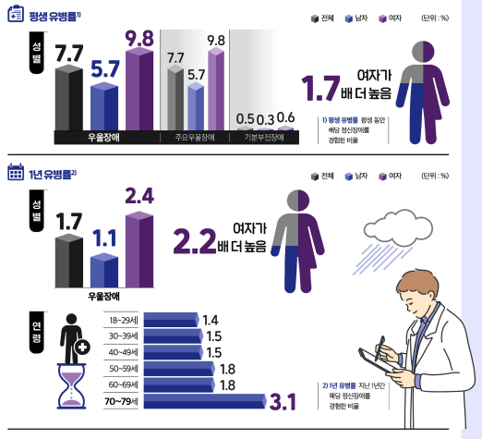
2021년 정신건강실태조사: 우울증

Slide 7
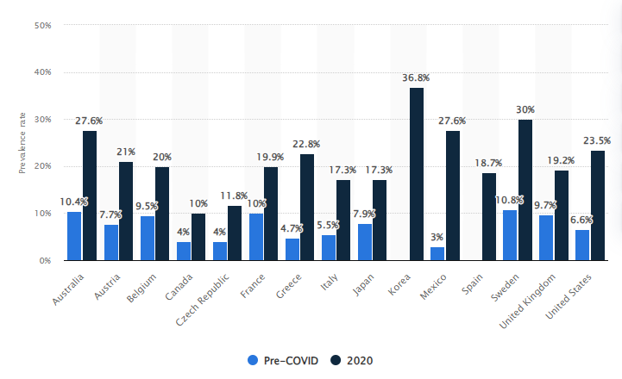
Prevalence of Depression before and after COVID-19
in OECD countries as of 2020

Slide 8
Increasing Rates of Depression Worldwide after Covid-19
Before the pandemic 8.5% of US adults reported depressive symptoms¹
That number has now increased to 27.8%¹
X 3.3
Before the pandemic 6.1-6.8% of Korean adults reported depressive symptoms²
That number has now increased to 18.8%¹
X 2.8-3.1
1. Ettman CK, et al. JAMA Netw Open. 2020;3(9):e2019686; 2. Lee H, et al. Epidemiol Health 2022;44:e2022018

Slide 9
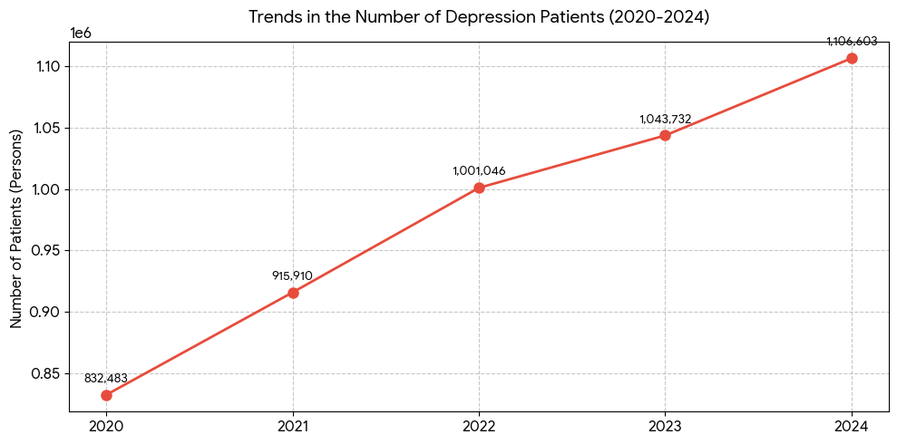
우울증 환자수 2020-2024
단위: 명
2020-4년
우울증 진료 32.9%↑
(8.2%/Y)

Slide 10
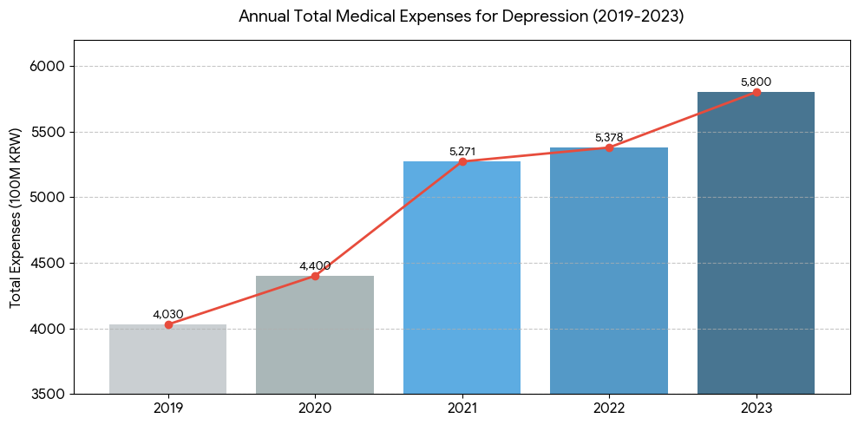
우울증 진료비 2019-2023
단위: 억원

Slide 11
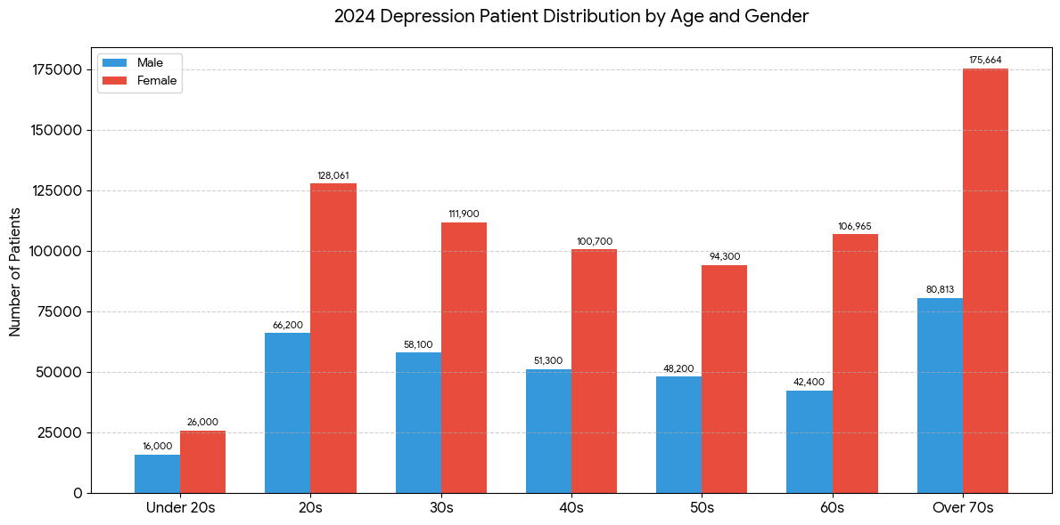
성별-연령별 우울증 환자수 2024
단위: 명

Slide 12
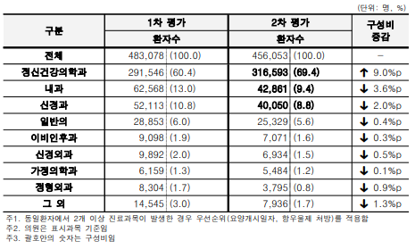
2023년 항우울제 처방 진료과목 현황
미국 21%
109만
19만

Slide 13
2. Pharmacological Treatment of Depression

Slide 14
한국형 우울장애 약물치료지침 KMAP-DD 2021(4th) Korean Medication Algorithm Project for Depressive Disorder
1단계 치료전략
임상 삽화 |  | 1차 선택 | 2차 선택
Mild- moderate episode |  | AD mono | AD + AD AD + AAP
Severe episode | (psychotic ft. 동반x) | AD mono AD + AAP | AD + AD AD + MS AAP mono
 | (psychotic ft. 동반O) | AD + AAP | AAP mono AD + MS AD + AD AD mono
(2012 AD mono)
AD=Anti-Depressant, AAP=Atypical Anti-Psychotics, MS=Mood Stabilizer

Slide 15
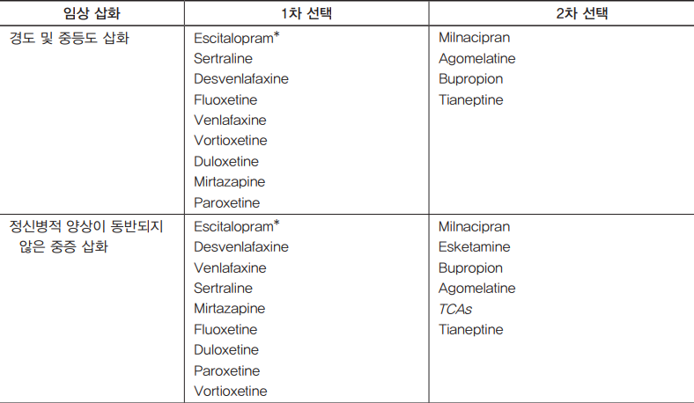
*TOC=Treatment of choice

Slide 16
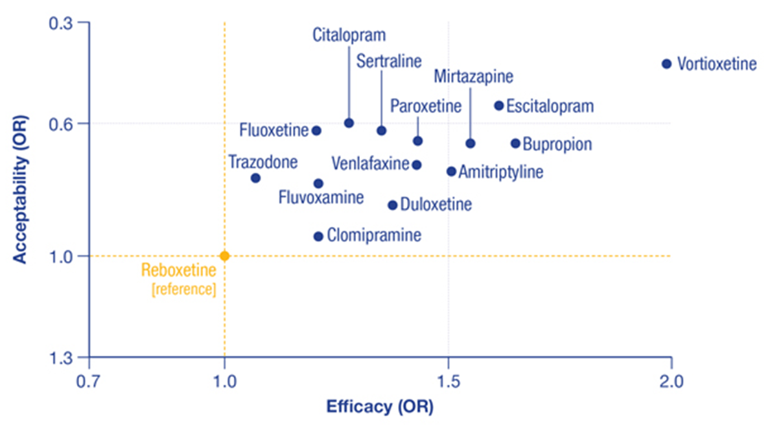
Comparative Acceptability & Efficacy of Antidepressants
in Head-to-Head Studies, 2018
Lancet 2018; 391: 1357–66

Slide 17
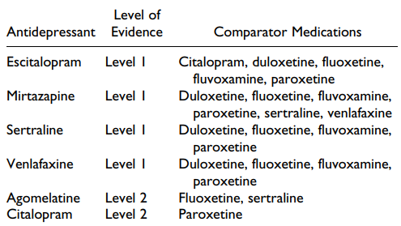
메타분석에 근거한 항우울제 우수한 효능

Slide 18
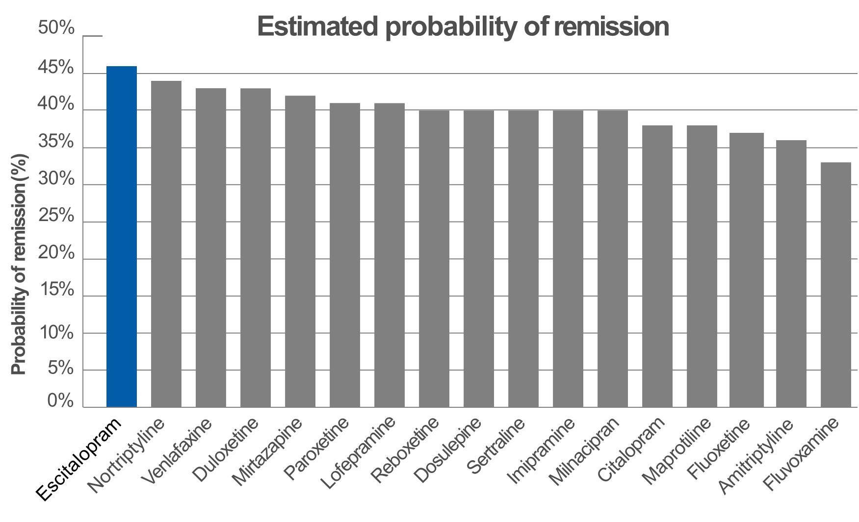
Patients treated with Escitalopram had a numerically higher remission† rate vs. other antidepressants¹
47%
Adapted from: Ramsberg J et al. 2012. †Remission was reported as primary or secondary endpoint and defined as HAM-D score ≤7 or as MADRS score ≤12.
HAM-D, Hamilton Depression Rating Scale; MADRS, Montgomery-Åsberg Depression Rating Scale.
Notes:
Evaluated over a one year time-horizon, Escitalopram was found to be the most favorable pharmacological treatment in terms of remission, with a probability of remission† of 47%¹

Slide 19
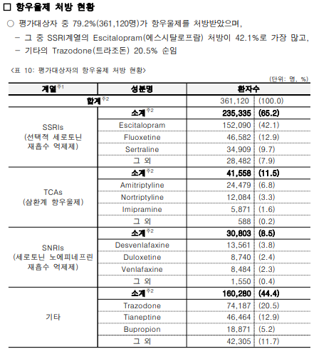
2023년 우울증 외래 적정성 평가

Slide 20
항우울제 치료
전통적 항우울제
삼환계 항우울제(amitriptyline, nortriptyline, imipramine),
1차 선택 항우울제
SSRI (Selective serotonin reuptake inhibitors: citalopram, escitalopram, fluoxetine, fluvoxamine, paroxetine, sertraline)
SNRI (Serotonin-norepinephrine reuptake inhibitors: desvenlafaxine, venlafaxine, duloxetine)
NaSSA (Noradrenergic and specific serotonergic antidepressants: mirtazapine)
SMS (Serotonin modulator & stimulator: vortioxetine)

Slide 21
항우울제 치료
2차 선택 항우울제
NDRI (Norepinephrine-dopamine reuptake inhibitors: bupropion)
Melatonergic AD with melatonin agonist & serotonin antagonist (agomelatine)
SSRE (Selective serotonin reuptake enhancer: tianeptine)
RIMA (Reversible Inhibitor of MAO-A: moclobemide)
SARI (Serotonin antagonist & reuptake inhibitor: trazodone)
NaRI (Noradrenergic reuptake inhibitor: reboxetine)

Slide 22
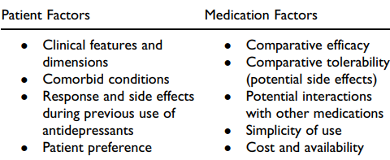
항우울제 선택 요인

Slide 23
3. SSRI & SMS

Slide 24
항우울제 치료
SSRI 선택적 세로토닌 재흡수 억제제
삼환계 항우울제 보다 항콜린성 부작용이나 심혈관 독성이 적다
안전하고, 내약성이 좋으며, 투약중단율이 낮다.
경증/중등증 우울증에서 1차 선택약제로 권장
강박장애, 공황장애에도 효과적.
외래진료 및 1차의료에 더욱 적합하다.
SSRI간에도 효과의 차이: 대부분의 임상자료는 차이 없음

Slide 25
항우울제 치료
SSRI 선택적 세로토닌 재흡수 억제제
부작용:
위장관계(오심, 구토, 설사), 식욕감퇴, 불면
성기능장애: 남성: 사정장애/발기부전, 여성: 성욕감퇴/성흥분장애
Fluoxetine: 다른 SSRI와 비교하여 식욕감퇴로 인한 체중감소 ⇒ 비만/대사증후군이 함께 있을 때 고려.
Escitalopram: 약물상호작용이 적고, 약물순응도와 효과가 우수(렉사프로)
임신중 사용: Sertraline, Escitalopram, Fluoxetine

Slide 26
항우울제 치료
SSRI | Dose (mg) | anorexia, nausea, insomnia, sexual dysfunction: retarded ejaculation, retarded orgasm | Adverse effects
anorexia, nausea, insomnia, sexual dysfunction: retarded ejaculation, retarded orgasm | Starting | Standard | anorexia, nausea, insomnia, sexual dysfunction: retarded ejaculation, retarded orgasm
Citalopram Escitalopram Fluoxetine Fluvoxamine Paroxetine Sertraline | 20 10 20 50 20 50 | 20-40 10-20 20-40 100-250 20-40 50-150 | anorexia, nausea, insomnia, sexual dysfunction: retarded ejaculation, retarded orgasm

Slide 27
Escitalopram(Lexapro) 효능 및 효과
주요 우울장애
공황장애
사회불안장애(사회공포증)
범불안장애
강박장애

Slide 28
Escitalopram 부작용
빈도 | 부작용 | 경과 및 조치
매우 흔함 (10% 이상) | 두통 졸림 불면 사정장애(남성) 오심(구역) , 설사 | 복용 초기에 흔하며 점차 호전. 저녁 또는 취침 전 복용으로 조절 가능. 아침 복용이 권장됨. 용량 조절이나 약물 교체. 식후 복용으로 완화될 수 있음 .
흔함 (1% ~ 10%) | 변비, 구토, 구갈, 발한 증가, 관절통, 근육통

Slide 29
Escitalopram 부작용
정신건강 관련 부작용
자살 충동 및 행동 증가: 복용 초기, 청소년 및 젊은 성인(18~24세)
불안 증상 증가: 공황장애의 경우, 투여 초기 일시적 (2주 이내)
낮은 용량으로 시작하여 조절할 수 있다 .
조증/경조증 유발: 조증/경조증 병력이 있는 환자
신체적 부작용
심장 관련: 심전도 QT 연장, 심실성 부정맥: 드물게 보고됨.
체중 증가: 장기 복용시 체중 증가 보고됨.

Slide 30
Escitalopram 부작용
약물 상호작용 및 기타
세로토닌 증후군: 트라마돌/트립탄/삼환계 항우울제 병용시 발생
☞ 불안과 초조, 섬망, 발열과 발한, 빈맥, 구역질
☞ 발생 즉시 복용을 중단한다 .
금단 증상: 갑작스럽게 중단할 경우 어지러움, 불면, 감정변화 등 발생.
☞ 천천히 감량 한다.

Slide 31
항우울제 치료 SMS (Serotonin modulator & stimulator)
SMS | Dose (mg) | anorexia, nausea, insomnia, sexual dysfunction: retarded ejaculation, retarded orgasm | Adverse effects
anorexia, nausea, insomnia, sexual dysfunction: retarded ejaculation, retarded orgasm | Starting | Standard | anorexia, nausea, insomnia, sexual dysfunction: retarded ejaculation, retarded orgasm
Vortioxetine | 10 5(>65세) | 5-20 | Nausea 가장 흔한 부작용 (1/10) Somnolence/sexual dysfunction 거의 없음 Appetite & Weight↑적은 편임

Slide 32
Vortioxetine(Brintellix) 효능 및 효과
주요 우울장애
인지기능 개선
집중력, 기억력, 정신적 명료도 향상
인지기능 저하를 동반한 우울증에 효과적
불안 감소 효과
일부 환자에서 불안 증상 개선

Slide 33
Vortioxetine 장점
성기능 부작용이 비교적 적다.
체중 영향이 크지 않다.
금단 증상의 위험이 낮다.

Slide 34
Vortioxetine 부작용
위장관 : 오심, 구토, 변비, 소화불량
Nausea: 가장 흔한 부작용(1/10), 대개 경증- 중등도,
처음 2주 이내 발생하고 일시적, 여성에서 더 흔하다.
☞ 식후 복용이 도움이 된다
신경계 : 어지러움, 두통, 졸림 또는 불면, 이상한 꿈
기타: 가려움, 발한 증가, 피로감- 대부분 경증

Slide 35
Vortioxetine 부작용
정신건강 관련 부작용
자살 생각 증가: 복용 초기, 청소년 및 젊은 성인(18~24세)
불안 초조감 증가:
조증/경조증 유발: 조증/경조증 병력이 있는 환자
세로토닌 증후군: 세로토닌 작용 약과 병용 시
임산부 사용: 자료 없음

Slide 36
4. SNRI, Mirtazapine, Bupropion, Agomelatine

Slide 37
항우울제 치료
SNRI 세로토닌 노르에피네프린 재흡수 억제제
SSRI 보다 증상완화율이 다소 높다? 임상자료는 큰 차이 없음.
부작용: 위장관계(오심/변비), 혈압상승, 성기능장애, 불연속 증후군
Venlafaxine: 용량증가 과정에서 부정맥/고혈압 악화 가능
Duloxetine: 통증에 효과, 혈압상승은 적으나, 오심과 현기증이 흔함
Desvenlafaxine: 갱년기 혈관운동성 증상 완화 부작용이 가장 적고, 단일 용량 가능(프리스틱)
임산부는 투여 금기.

Slide 38
항우울제 치료
SNRI | Dose (mg) |  | Adverse effects
 | Starting | Standard
Desvenlafaxine Duloxetine Venlafaxine Milnacipran | 50 30-60 75 25 | 50-100 60 150-225 50-100 | anxiety, insomnia, sexual dysfunction, hypertension, tachycardia, nausea, sweating

Slide 39
항우울제 치료
NaSSA 노르아드레너직 선택적세로토닌 항우울제
Mirtazapine 레메론
항우울 효과는 SSRI와 비슷하나 발현시작이 빠르다.
항불안 및 진정효과
불면증에서 sleep latency↓, sleep time↑
Nausea 등 위장기능 개선 효과
성기능장애는 적다.
Notes:
불안, 불면, 식욕감퇴, 위장장애에 좋다.

Slide 40
Mirtazapine 부작용
졸음 및 진정작용
식욕 및 체중 증가
입마름: 구강건조증
변비
어지러움, 기립성 저혈압
과량 복용시: 방향감각 상실, 기억력 장애, 빈맥
Notes:
불안, 불면, 식욕감퇴, 위장장애에 좋다.

Slide 41
항우울제 치료
NDRI 노르에피네프린-도파민 재흡수 억제제
Bupropion
항우울제 효과는 SSRI나 TCA와 유사(150mg->300mg)
SSRI의 부작용인 성기능장애가 적다.
Bupropion은 금연 보조제로도 사용.
부작용: 위장관계(오심, 구갈), 두통, 불면, 경련발작
금기증: 발작 병력, 대식증, 신경성 식욕부진, 임산부
Notes:
무기력, 비만, 흡연에 효과 있다.
아침에 투여

Slide 42
기타 계열 항우울제와 특징
Melatonergic AD with melatonin agonist & serotonin antagonist
Agomelatine: 아고틴
항우울효과 및 수면의 시간과 질이 향상 (25-50mg, hs)
체중증가 및 성기능장애 부작용 적음
복용중단이 용이함.
부작용: 어지럼, 위장관계, 간독성으로 정기적인 간기능검사(3,6,12,24주)
금기증: 간장애 환자(간경화, 활동성 간질환)

Slide 43
우울증의 치료 경과
Recovery
Remission
Relapse
Recurrence
x
x
Response
Symptoms
x
Syndrome
Treatment Phases
Acute
(6-12weeks)
Continuation
(4-9months)
Maintenance
(>1yrs)

Slide 44
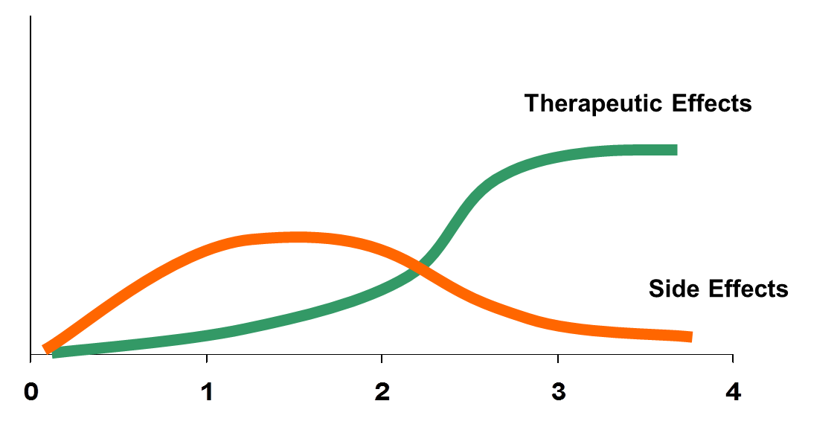
우울증 약물치료
급성치료기
목적: 증상 완화와 정신사회적(직업) 기능 회복
기간: 항우울제 투여 후 6-12주
효과: 항우울제 효과는 투여 2주 후 나타남
부작용: 곧바로 나타남
Weeks

Slide 45
우울증 약물치료
급성치료기
추적:
초기에는 중증도에 따라 1-2주 간격 (3주내 1회)
부작용이나 자살의도에 대한 면밀한 관찰
증상이 완화되어도 항우울제 치료 지속

Slide 46
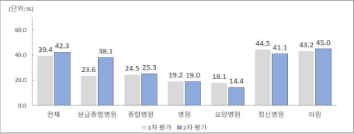
첫 방문 후 3주 이내 재방문율 2021 vs 2023

Slide 47
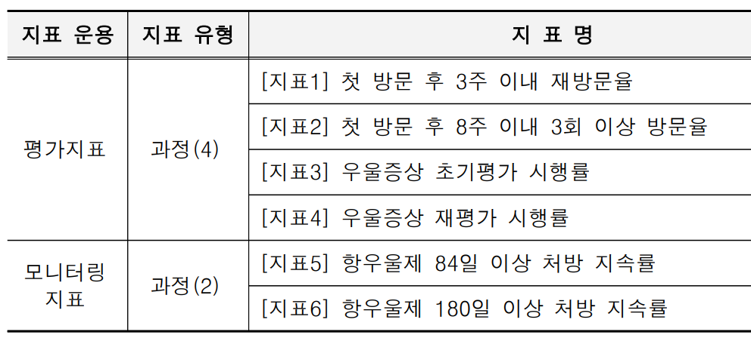
우울증 외래 적정성 평가 지표

Slide 48
우울증 약물치료
지속치료기
목적: 완화상태를 지속시켜서 재발을 낮추는 것
기간: 급성치료 후 4-9개월(총 6-12개월)
추적:
증상이 완화되더라도 항우울제 치료 지속
4-12주 간격으로 추적진료

Slide 49
우울증 외래 적정성 평가 지표

Slide 50
우울증 약물치료
유지치료기
목적: 우울증이 새롭게 재발하는 것을 예방
기간: 3년, 5년이상 또는 평생동안
3년: 지속치료 종료 후 중단하였다가 재발한 환자
5년 이상: 재발의 고위험군
평생동안: 3회 이상 재발
추적:
3-6개월 간격

Slide 51
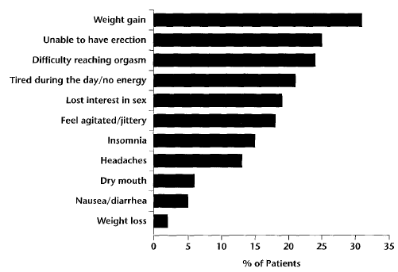
가장 불편한 항우울제 부작용 순위
121명

Slide 52
항우울제 부작용
Comparative tolerability profiles in CANMAT guidelines (2016)
Increased appetite
Male sexual dysfunction
Weight gain
Nausea
Constipation
Diarrhoea
Dry mouth
Headache
Dizziness
Somnolence
Nervousness
Agitation
Insomnia
Fatigue
Sweating
Asthenia
Anorexia
Anxiety
Tremor
Class | Drug
SSRI | Citalopram
 | Escitalopram
 | Fluoxetine
 | Fluvoxamine
 | Paroxetine
 | Sertraline
SNRI | Desvenlafaxine
 | Duloxetine
 | Levomilnacipran
 | Milnacipran
 | Venlafaxine
Other | Agomelatine
 | Bupropion
 | Mirtazapine
 | Moclobemide
 | Vilazodone
 | Vortioxetine
0 - 9%
10 - 29%
≥ 30%
*Based on unadjusted rates from product monographs
Kennedy et al. Can J Psychiatry. 2016 Sep;61(9):540-60.; Vortioxetine. EU Summary of Product Characteristics 2018.; Cipralex. EU Summary of Product Characteristics 2012

Slide 53
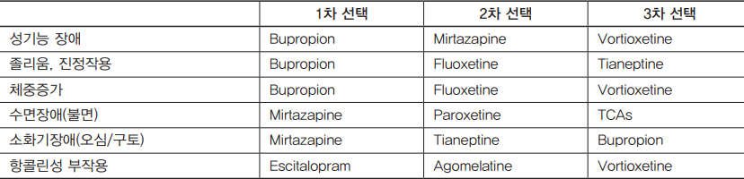
약물부작용에 따른 항우울제 선택

Slide 54
5. Treatment-Resistant Depression
우울증 환자의 ⅓

Slide 55

Clinical course of MDD
Remission
recovery
Remission
Relapse
Recovery
Recurrence
Normal function
Response
Relapse /
recurrence
Relapse /
recurrence
Symptoms
Syndrome
First episode
8 months to switch
if first therapy fails³
Second episode
Acute
≥2 months
Third episode
5-week delay between onset of first symptoms and treatment²
Subchronicity
Treatment steps in the STAR*D trial of 3671 patients with MDD¹
1
3 months
2
3 months
3
3 months
Chronicity
4
3 months
Number remaining in depression beginning with 100 hypothetical patients
100
67
43
37
33
Number achieving remission at each step
33
24
6
4
STAR*D, Sequenced Treatment Alternatives to Relieve Depression 1. Gaynes BN et al. Cleve Clin J Med 2008;75:57-66; 2. Hasin DS et al. JAMA Psychiatry 2018: 75: 336–346; 3. Patient Flow, US, IMS LifeLink November 2012 to October 2016.

Slide 56
항우울제 무반응(TRD) 대책 OSAC
증량 Optimization
초기 용량이 소량 또는 최대가 아닐 경우
교체 Switching
다른 계열의 항우울제로
장점: 약제복용 최소화로 부작용↓, 내약성↑, 복약순응도↑
단점: 2차 항우울제의 반응을 보일 때까지 추가 시간이 필요함.
동일한 계열의 항우울제로
SSRI 실패후 다른 SSRI로 교체시 치료반응: 40-70%

Slide 57
항우울제 무반응(TRD) 대책 OSAC
비항우울제 추가 Augmentation
Benzodiazepines, Celecoxib
HRT, TRT, Buspirone
다른 계열의 항우울제 병용 Combination
장점: 중단에 따른 증상악화의 위험이 없다
단점: 부작용과 약물상호작용의 가능성↑, 비용↑

Slide 58
항우울제 부작용: 성기능장애
SSRI/SNRI/TCA ⇒ delayed ejaculation or anorgasmia
대처법
용량 줄이기 / 다른 약으로 바꾸기 / 다른 약의 첨가
항우울제 끊으면 1-3일 후 좋아짐. 복용시 다시 나타남
Fluoxetine은 끊은지 1-3주후 좋아짐
Bupropion, mirtazapine, vortioxetine, moclobemide, tianeptine 은 sexual side effect 줄일 수 있다.
Erectile dysfunction의 경우 PDE5I가 효과적.

Slide 59

Summary
일차의료에서 항우울제 처방
항우울제 1차 선택: SSRI, SNRI, Mirtazapine, Vortioxetine
항우울제 무반응(⅓) 대책: 증량(O), 교체(S), 비항우울제 추가(A), 병용(C)
초기 추적관리: 3주내 1회, 8주내 3회 이상
Remission 후 6-12개월 지속치료, 치료 종료후 재발하는 경우 유지치료

